Slide 1
Segmentation Model for Judgments of the Portuguese Supreme Court of Justice
Zanatti, Ribeiro, Pinto (2024)
Prezentácia: Attila Papán

Slide 2
Spojenie s mojou prácou
Sémantické a štrukturálne rozdelenie súdnych rozhodnutí - automatická segmentácia právnych textov
Vznikne pološtruktúrovaný právny text, ktorý bude možné ľahšie analyzovať, indexovať a využívať pri vyhľadávaní či porovnávaní rozhodnutí

Slide 3
Dôležitosť segmentácie
Ťažká orientácia v texte
Obmedzené možnosti automatického spracovania
Časovo náročné čítanie
Rýchle sumarizácie
Automatické porovnávanie podobných prípadov
Inteligentní právni asistenti pre právnikov aj verejnosť

Slide 4

Článok

Slide 5
Kontext a motivácia
Rozsudky najvyšších súdov
Natural Language Processing (NLP)
Právne texty obsahujú:
veľmi formálny jazyk, plný citácií zákonov a paragrafov,
hierarchickú štruktúru (sekcie, podsekcie, odseky),
právne argumenty, ktoré sa odvolávajú na iné prípady,
špecifické právne terminológie (napr. “fundamentação de facto” alebo “fundamentação de direito”).

Slide 6
Segmentácia
Rozdelenie textu na menšie časti – sekcie:
identifikačné údaje dokumentu (záhlavie),
skutkové okolnosti prípadu,
právne zdôvodnenie,
samotné rozhodnutie (verdikt),
podpisy sudcov atď.
Presné vyhľadávanie len v konkrétnej sekcii
Vytváranie automatických súhrnov
Trénovanie iných modelov na špecifických častiach rozsudkov
Jednoduchšiu prácu právnikov a výskumníkov

Slide 7

Dôležitý projekt
V angličtine: LegalBERT, CaseLawBERT, CourtListener API atď.
Európska portugalčina “nízko-zdrojový jazyk”.
Portugalský Najvyšší súd (STJ) síce zverejňuje svoje rozhodnutia, no bez jednotného formátu
Tento projekt preto prináša:
Nový dataset portugalských rozsudkov,
Nový model segmentácie postavený na Bi-LSTM-CRF,
Metodiku, ktorú možno preniesť aj na iné jazyky (vrátane slovenčiny alebo češtiny).
Táto fotografia od autora Neznámy autor, chránené licenciou CC BY-SA

Slide 8
Výskum IRIS
Intelligent and Responsible Information Systems
INESC-ID
Portugalským Najvyšším súdom (Supremo Tribunal de Justiça – STJ)
Ciele:
sprístupniť právne informácie verejnosti a výskumníkom
vyhľadávanie právnych dokumentov podľa obsahu,
automatickú sumarizáciu právnych rozhodnutí,
analýzu právnych argumentov a odkazov,
prepojenie rozhodnutí podľa témy alebo paragrafu zákona

Slide 9
Portugalčina a NLP
Výrazná nerovnováha medzi jazykmi
Angličtina, čínština, hindčina
Európske jazyky
Dostatok anotovaných datasetov
Špecifické jazykové modely pre právnu terminológiu,
Jasne definované formátové štandardy dokumentov

Slide 10
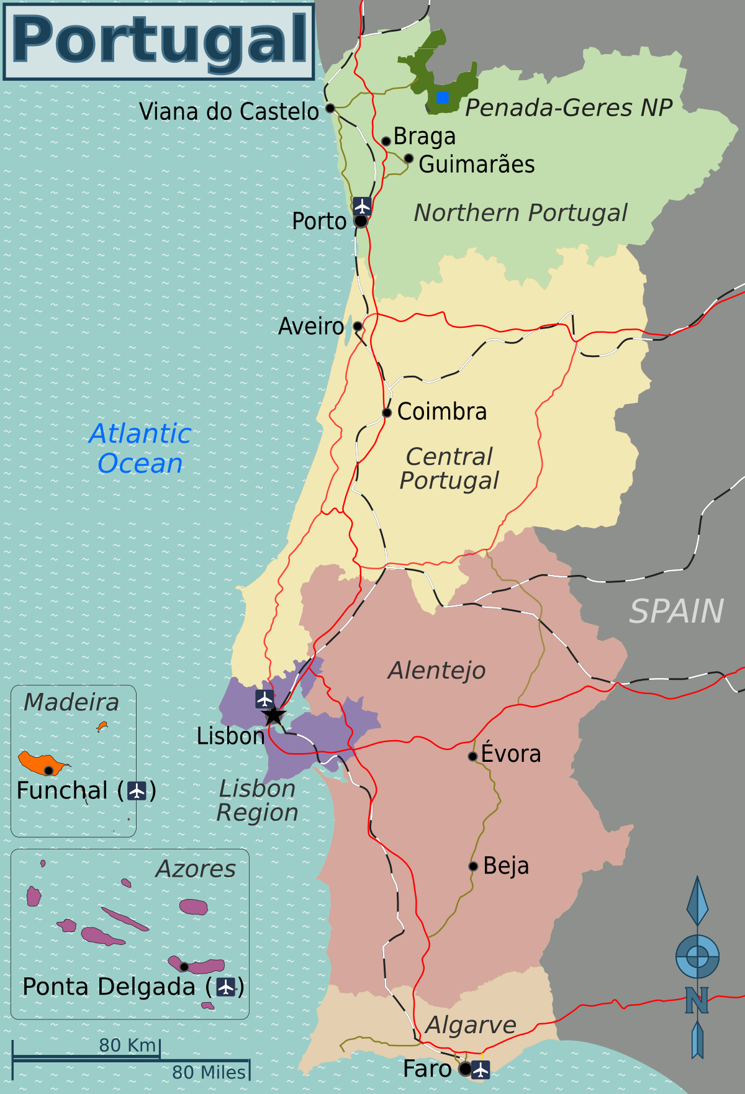
Portugalčina
Dlhé a komplikované vety s viacnásobnými závislosťami,
Formálny, archaický jazyk, ktorý sa líši od moderného používania,
Časté používanie právnych citácií (čísla paragrafov, články zákonov, odkazy na iné rozsudky),
Nerovnaký formát dokumentov: rôzne súdy a oddelenia STJ používajú mierne odlišné šablóny.
Táto fotografia od autora Neznámy autor, chránené licenciou CC BY-SA

Slide 11
Ciele IRIS
Vytvoriť kvalitný dataset
Navrhnúť a trénovať model segmentácie
Overiť generalizáciu modelu

Slide 12
Dôležitosť IRIS
Prvý pokus o plnohodnotnú automatickú segmentáciu právnych textov v portugalčine
pre právnikov
pre výskumníkov
pre verejnosť

Slide 13
Súvisiace práce
Sequence Tagging
Sequence labeling
Hidden Markov Models (HMM)
Conditional Random Fields (CRF)
Maximum Entropy models

Slide 14
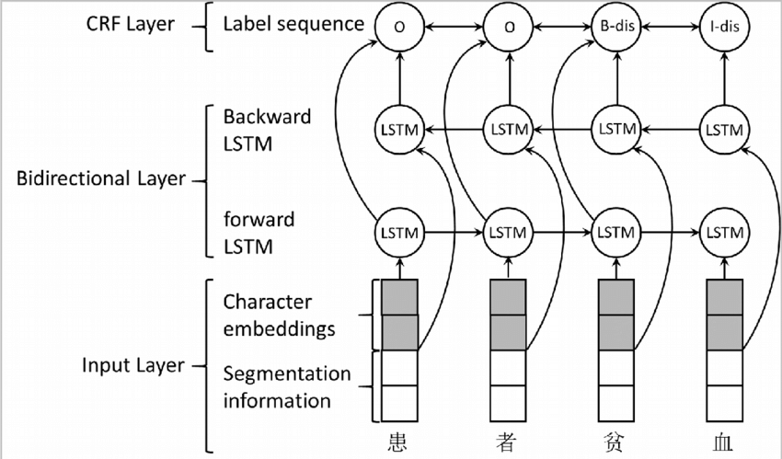
Bidirectional LSTM-CRF

Slide 15
Súvisiace práce
Email Zoning
JANGADA systém
OKAPI systém
kombinácia transformerov a sekvenčných modelov

Slide 16
Súvisiace práce
Legal Documents Segmentation
Deep Gating Network
label-conditioned Seq2Seq model

Slide 17
Sekcie portugalského rozsudku
Header (cabelcalho)
Report (Relatório)
Grounds – Facts (Fundamentação de facto)
Grounds – Law (Fundamentação de direito)
Decision (Decisão)
Delimitation (Delimitação)
Signature (Colectivo)
Declaration (Declaração)
Footnotes (Notas)
Title (Título)

Slide 18
Vzťahy medzi sekciami
Vždy prítomné:
Report
Grounds – Law
Decision
Často prítomné:
Facts
Header
Voliteľné alebo nepravidelné:
Delimitation, Declaration, Signature, Footnotes, Title.

Slide 19
Príklad
CABEÇALHO
Supremo Tribunal de Justiça
Processo nº 234/2020
RELATÓRIO
O arguido recorreu da decisão do Tribunal da Relação...
FUNDAMENTAÇÃO DE FACTO
Ficou provado que o arguido praticou os seguintes factos...
FUNDAMENTAÇÃO DE DIREITO
De acordo com o artigo 32.º da Constituição e o Código Penal...
DECISÃO
Nega-se provimento ao recurso.
COLECTIVO
Juízes: António Silva, Maria Lopes, Ricardo Pereira

Slide 20
Náročnosť
Neštandardizované nadpisy
Nepravidelná veľkosť sekcií
Rôzna miera formálnosti
Vnútorné štruktúry

Slide 21
Model a štruktúra
Odsek je vstupnou jednotkou
Štítok sekcie (napr. B-REPORT, I-REPORT, B-LAW...).
Bi-LSTM model rozpoznáva prechody
Segmentácia tu prebieha v dvoch úrovniach
Makroúroveň
Mikroúroveň

Slide 22

Dataset
V portugalčine neexistoval žiadny dataset
SCOTUS dataset pre americké rozhodnutia
Vytvoriť vlastný dataset úplne od začiatku

Slide 23
Zdroje
Portugalský Najvyšší súd (Supremo Tribunal de Justiça – STJ)
stj.pt
PDF súbory, ktoré majú nasledovné časti:
záhlavie s identifikačnými údajmi,
text rozsudku rozdelený do odsekov,
niekedy explicitne uvedené nadpisy sekcií (napr. „RELATÓRIO“, „DECISÃO“),
niekedy len implicitné prechody medzi časťami.

Slide 24

Vytváranie datasetu
Krok 1 – Automatické delenie podľa nadpisov
Krok 2 – Manuálna verifikácia
Krok 3 – Doplnenie chýbajúcich sekcií

Slide 25
Veľkosť a zloženie datasetu
Parameter | Hodnota
Počet pôvodných rozsudkov | 670
Počet rozšírených variantov (syntetických kombinácií) | 11 904
Celkový počet odsekov (približne) | > 450 000
Jazyk | Európska portugalčina
Počet sekcií / tagov | 10 hlavných sekcií (každá rozdelená na B/I tagy)
Rozdelenie dát | 80 % tréning + validácia, 20 % test

Slide 26
Kvalita a obmedzenia datasetu
Obmedzenia:
Anotácia nebola vykonaná právnymi expertmi
Podobné formátovanie v dátach
Chýbajúca anonymizácia alebo nejednotná diakritika
Závislosť od nadpisov
Výhody:
Veľký počet variantov
Reálne súdne dáta
Kombinácia automatickej a manuálnej anotácie

Slide 27
Príprava dát pre model
Rozdelenie na odseky
Každému odseku priradený embedding
Každý embedding dostal štítok sekcie
Všetky sekvencie boli vyvážené

Slide 28
Overenie kvality (Test dataset)
rozsudky
boli sekcie explicitne označené samotnými sudcami
anotácia bola považovaná za spoľahlivú

Slide 29
Inšpirácie
Bhattacharya et al. (2019) – indické právne texty, 8 rétorických rolí,
Savelka & Ashley (2018) – americké rozhodnutia, CRF s ručnými vlastnosťami,
Malik et al. (2021) – multitask segmentácia (13 právnych funkcií).

Slide 30
Metodológia a model
automaticky rozdeliť právne rozsudky na sekcie
ale sekvenčné označovanie
kde sa sekcia začína (B- tag),
kde pokračuje (I- tag),
a kedy sa končí (prechod na ďalší B- tag iného typu).

Slide 31
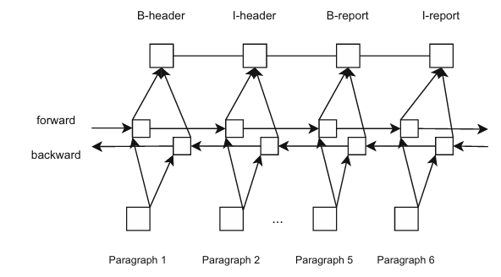

Slide 32
Základný pipeline modelu
1. Embedding – reprezentácia textu
stjiris/bert-large-portuguese-cased-legal-mlm-nli-sts-v1
BERTimbau-large (portugalská verzia BERTu)
doladený na právnych textoch portugalského súdnictva

Slide 33
Základný pipeline modelu
2. Sekvenčný model – Bi-LSTM
Bidirectional Long Short-Term Memory
Dvojitý smer
Výstup kontext v rámci celého dokumentu.
Formálne:
$$h_{t}=[\vec{LSTM}(x_{t});\overset{⃖}{LSTM}(x_{t})]$$
ℎ_𝑡=[(𝐿𝑆𝑇𝑀) ⃗(𝑥_𝑡);(𝐿𝑆𝑇𝑀) ⃖(𝑥_𝑡)]

Slide 34
Základný pipeline modelu
3. CRF vrstva – konečné sekvenčné rozhodnutie
Conditional Random Field
zabezpečenie konzistencie sekvencie tagov
CRF teda optimalizuje globálnu pravdepodobnosť sekvencie tagov:
$$P(y∣x)=\frac{exp⁡(\sum_{i}{}W_{y_{i−1},y_{i}}+s_{i}(y_{i}))}{Z(x)}$$
𝑃(𝑦∣𝑥)=(exp⁡(∑129_𝑖 𝑊_(𝑦_(𝑖−1),𝑦_𝑖 )+𝑠_𝑖 (𝑦_𝑖)))/(𝑍(𝑥))

Slide 35
Architektúra modelu
Vrstva | Typ | Úloha
1 | BERT-based embedding | Vytvoriť právne kontextové vektory pre každý odsek
2 | Bi-LSTM (2×256 neurónov) | Zachytiť poradie a kontext sekvencie
3 | Lineárna vrstva | Premeniť výstupy Bi-LSTM na skóre pre každý tag
4 | CRF vrstva | Vybrať najpravdepodobnejšiu sekvenciu tagov
5 | Loss funkcia (neg. log-likelihood) | Optimalizovať pravdepodobnosť správnej sekvencie

Slide 36
Tréning a nastavenia
Parameter | Hodnota
Optimalizátor | Adam
Learning rate | 2e-5
Batch size | 8 (dokumentov)
Počet epoch | 15–25 (podľa konvergencie)
Dropout | 0.1–0.3
Kódovanie sekvencií | BIO tagging (Begin / Inside / Outside)
Zastavenie tréningu | Early stopping podľa validácie (macro F1)

Slide 37
Vyhodnocovanie
Precision (P) = koľko označených tagov bolo správnych,
Recall (R) = koľko správnych tagov model našiel,
F1-score (F1) = harmonický priemer presnosti a úplnosti.

Slide 38
Experimenty s rôznymi variantmi dát
Dataset variant | Popis | F1-score
Full titles | Rozsudky so všetkými titulmi sekcií zachovanými | 0.96
No titles | Bez nadpisov (napr. „Relatório“, „Decisão“) | 0.93
Partial sections | Dokumenty s vynechanými sekciami | 0.91

Slide 39
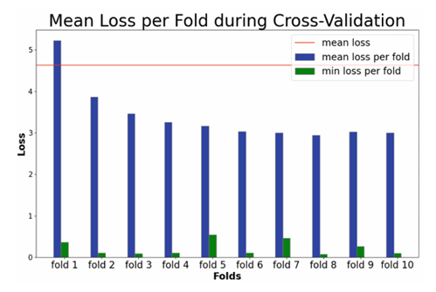

Slide 40
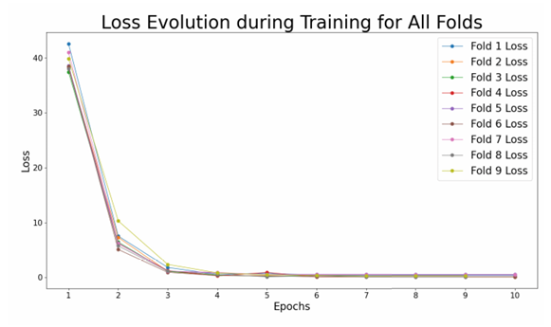

Slide 41
Prečo Bi-LSTM-CRF funguje tak dobre?
Bi-LSTM zachytáva jazykové aj štrukturálne vzorce
CRF zabezpečuje logickú konzistenciu sekvencií
Portugalčina má veľa prechodových fráz
Často opakujú v prechodoch medzi sekciami.

Slide 42
Obmedzenia metodiky
Závislosť na poriadku odsekov
Neschopnosť pracovať s veľmi dlhými dokumentmi (2000+ odsekov)
Embeddingy sú fixné
Slabá interpretovateľnosť

Slide 43
Výsledky a diskusia
Ciele: overiť schopnosť modelu, správne identifikovať štruktúru rozsudkov STJ
Ako presne dokáže model rozpoznať jednotlivé sekcie?
Ako ovplyvňuje výkon prítomnosť alebo neprítomnosť nadpisov sekcií (titles)?
Dokáže model generalizovať aj na menej bežné formáty dokumentov (napr. s chýbajúcimi sekciami)?

Slide 44
Použité metriky
Metrika | Popis
Precision (P) | Podiel správne označených sekcií z celkového počtu predikovaných
Recall (R) | Podiel správne nájdených sekcií z celkového počtu existujúcich
F1-score (F1) | Harmonický priemer P a R
Macro-F1 | Priemer F1 naprieč všetkými sekciami
Micro-F1 | Vážený priemer F1 podľa počtu odsekov v každej sekcii

Slide 45
Výsledky
Variant datasetu | Presnosť (P) | Recall (R) | F1-score (F1)
Full titles (so všetkými nadpismi) | 0.96 | 0.96 | 0.96
No titles (bez nadpisov) | 0.93 | 0.92 | 0.93
Partial sections (chýbajúce časti) | 0.91 | 0.91 | 0.91

Slide 46
Výkon podľa sekcií
Sekcia | F1-score | Poznámka
Report | 0.97 | Jasné začiatky a formálne štruktúry („O arguido...“)
Facts | 0.94 | Obsahuje špecifické naratívne prvky (čas, miesta, osoby)
Law | 0.92 | Dlhé sekcie, ale s typickými právnymi citáciami
Decision | 0.96 | Silne formálne ukončenie („Nestes termos...“)
Header | 0.95 | Štandardizovaný formát, ľahko rozpoznateľný
Declaration / Signature | 0.87 | Krátke sekcie, nie vždy prítomné

Slide 47
Chyby
Zámena medzi Facts a Law
Označenie krátkych úsekov ako Decision
Problém s Declaration / Signature

Slide 48
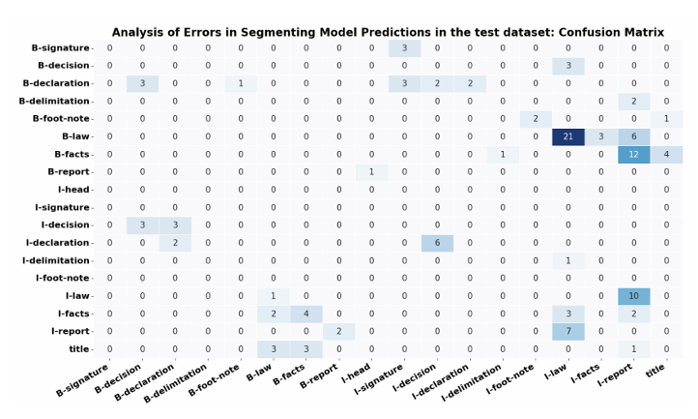

Slide 49
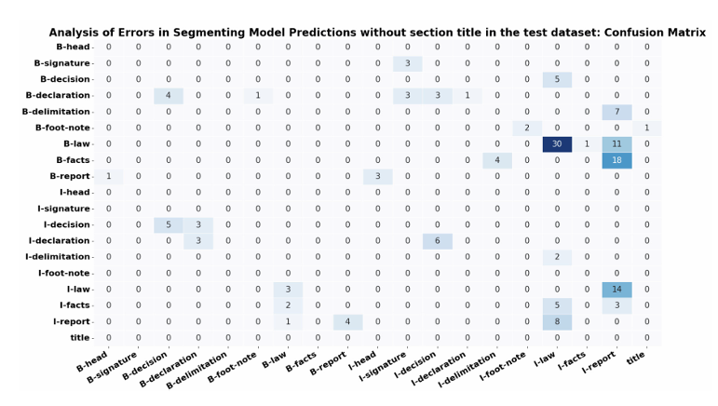

Slide 50
Čo model „pochopil“
Jazykové indikátory právnych sekcií:
„Nos termos do artigo...“ → Law
„Nestes termos...“ → Decision
„Ficou provado que...“ → Facts
Formálne vzory – čísla, paragrafy, dátumy,
Typické prechodové frázy (koniec jednej časti → začiatok druhej).

Slide 51
Porovnanie s inými prístupmi
Model | Popis | F1
Rule-based (kľúčové slová) | Jednoduché heuristiky, regex | 0.73
SVM + TF-IDF | Klasifikácia odsekov bez kontextu | 0.81
Bi-LSTM bez CRF | Nezabezpečuje konzistentnú sekvenciu | 0.88
Bi-LSTM + CRF (náš model) | Kontextový + sekvenčný model | 0.96
Transformer end-to-end (experiment) | Token-level, náročný | 0.95 (bez zlepšenia)

Slide 52
Praktické dopady
Právnych vyhľadávacích systémov (napr. len v sekcii „Law“ hľadať odkazy na zákony)
Sumarizačných systémov (odseky z „Facts“ + „Decision“)
Nástrojov na tvorbu právnych prehľadov alebo anotácií
argument mining
legal summarization
case comparison
precedent retrieval

Slide 53
Obmedzenia výsledkov
Tréning len na rozsudkoch STJ
Jazyková špecifickosť
Nedostatok „hlbokého porozumenia“
Žiadna explicitná interpretácia rozhodnutí

Slide 54
Hlavné prínosy
Prvý verejný dataset portugalských súdnych rozhodnutí segmentovaných podľa sekcií
Efektívny model Bi-LSTM-CRF pre segmentáciu právnych textov
Silná generalizácia
Praktická použiteľnosť

Slide 55
Limity práce
Typ limitu | Popis
Dátový limit | Všetky dáta pochádzajú len z Najvyššieho súdu (STJ); nižšie súdy môžu mať iný štýl.
Jazykový limit | Model je viazaný na portugalskú portugalčinu; neprenosný na brazílsku variantu bez úprav.
Doménový limit | Funguje výborne pre civilné a trestné prípady, no menej presne pre obchodné alebo správne.
Modelový limit | Bi-LSTM nedokáže udržať kontext pri veľmi dlhých dokumentoch (>2000 odsekov).

Slide 56
Budúca práca
Prechod na plne transformerové architektúry
Multilingválny prístup
Hierarchická segmentácia
Interpretovateľnosť modelu
Integrácia do právnych informačných systémov

